Slide 1

Netzwerk Software
Engineering
NSE-Tag 12.4.2019
Cloud Native

Slide 2
AGENDA
15.30 Hands-on Phase 1: bauen
16.40 Hands-on Phase 2: schlechtes Wetter
17.00 Pause und netzwerken
17.30 Hands-on Phase 3: handeln
18.00 Fishbowl-Diskussion
18.20 Wrap-up und Abschluss
18.30 Ausklang am Buffet
12.30 Empfang
13.00 Begrüßung und Agenda
13.15 Einführung in Cloud Native
13.30 Marktplatz der fünf großen
Cloud-Native-Themen
14.30 Deep Dive: Cloud Native
15.00 Pause und netzwerken
Notes:
Agenda (2h spannendes Handout + pause + danach machen wir noch ein Wrap-up um die Eindrücke nochmal zu reflektieren)
Einführung in Serverless
Dann setzen wir uns an die Entwicklungsmaschine
5 Aufgaben zu dem Thema wie man serverless bauen, stressen und sich für die Zukunft uns schon mal vorbereiten

Slide 3




Aufbau
Robustheit
Zukunft
Notes:
Ganz in DevOps Manier werden wir heute „you build it, you run it, you fix it“ anwenden
- Aufbau – und daran die Geschwindigkeit der Entwicklung
- Robustheit – Fehler nachspüren und mal Last draufsetzen um zu sehen ob es hält was es verspricht
- Zukunft – Wir schauen in die Zukunft der Dienste Welt die da auf uns wartet
Aufgaben wurden einfach gewählt – sie sollen die Konzepte und die Funktion verständlich machen nicht die Tiefe eines Themas ausloten – hierzu gerne in den Pause diskutieren oder einfach Fragen
Als Fachliches Beispiel haben wir eine Wetter Applikation gewählt

Slide 4



Unsere Arbeitsumgebung
f()
f()
f()
Lokal
Cloud
Notes:
Arbeitsumgebung
Wir laden unsere Funktionen die wir lokal entwickeln in die Cloud
wir arbeiten direkt mit der Cloud d.h. alles ist produktiv
lokal– steht eine voll eingerichtet Entwicklungsumgebung zur Verfügung mit Linux als Betriebssystem
das Windows von der Bedienbarkeit in nichts nachsteht
Auch in der Cloud sind schon alle Accounts da, wir müssen uns nur noch ein loggen
der CloudProvider selbst ist Amazon WebService – Dieser ist was Serverless angeht führend

Slide 5



Unser Werkzeugkasten
AWS
Python
Notes:
Werkzeugkasten für den heutigen Tag – 3 Technologien
- lokal haben wird das serverless framework – hilft uns unsere Funktionsblöcke in die Cloud hochzuladen – es ist einfach und intuitiv von der Bedienung und unterstützt die meisten Cloudprovider
In der Cloud haben wir lambda und python – Lambda ist der Plattformname für Serverless funktionen bei AWS, darin läuft später unser Code
und usneren Code schreiben wir in der Programmiersprache python – Diese ist weit verbreitet und simple gestrickt. Wenn man z.B. mit einer Programmiersprache anfangen möchte ist diese deshalb gut geeignet. Wir hätten auch viele andere wählen können wie Java, Go, JavaScript usw.
Notebook
So bevor wir uns an die erste Aufgabe wagen, machen wir uns noch mit unserer lokalen Entwicklungsumgebung vertraut, also ran ans Notebook
Einloggen: nse / nse
Ich mach das mal kurz vor
Sie sehen nun einen Desktop, auf dem 3 Programme platziert sind
chat nur für den Fall das wir mal eine Information digital austauschen wollen
Ich mach das meiste vor bzw. liefer dann die – Lösung am Ende

Slide 6
Aufgabe 1
Wir zerlegen einen Monolithen
in der Cloud
Helligkeit
Helligkeit
Wind
Wind
Notes:
Bauen!
Szenario: Wir haben wie schon erwähnt eine etwas ältere Wetter-Anwendung, welche dringend auf den neuesten Stand gebracht werden muss.
Zuvor ist sie regelmäßig unter Last zusammengebrochen und das einbauen von neuen Features hat sehr lange gedauert.
So Entscheidung ist gefallen wir ziehen damit in die Cloud und wir wählen Serverless dafür, da wir wissen das die verschiedenen Funktionalitäten die der Monolith anbietet unterschiedlich stark von außen genutzt werden.
Wir starten mit Funktionen Helligkeit und Wind
weitere werden später folgen
So wir haben einen monolithen mal vorbereitet -> Code zeigen (Nicht nachmachen)
monolith starten mit Schnittstelle
Schnittstelle erklären
Ihre Aufgabe
ist nun den code des monolithen in die Serverless funktionen zu kopieren und dann hochzuladen
wir machen das weitere Schritt für Schritt zusammen

Slide 7
Aufgabe 1
Hands-on
Kopieren Sie den Funktionsinhalt von /monolith nach /serverless_functions
Im Terminalfenster eingeben: cd task1 ./deploy.sh
3) Zusammen prüfen wir, ob die Funktionen da sind und lassen sie laufen
Notes:
Hier die Aufgaben Schritt für Schritt – sie haben dieselbe Aufgabenstellung auch auf ihrem Ihrem Tisch ausgedruckt liegen plus noch weitere Tips
Tip:
machen sie nur soviel sie können – jede Aufgabe ist in sich unabhängig von der nächsten. Also wenn die nicht klappt nicht so wild
Wenn nicht jemand nicht weiterkommt einfach die Hand heben, die Kollegen die stehen helfen ihnen gerne
Herr Schmider kündigt dann die Zeit wieder an
Aufgabetext vorlesen
15min
Browser
login
lambda
logs

Slide 8
Aufgabe 2
Herausforderung:
In 5 Minuten produktiv!
Helligkeit
Wind
Feuchtigkeit
Notes:
Nachdem sie das ja alles so gut nun können, starten wir doch mal eine kleine Herausforderung. Wir bringen eine neue Schnittstelle in 5 Minuten produktiv
serverless - Entwicklungsgeschwindigkeit

Slide 9
Aufgabe 2
Hands-on
Kopieren Sie die existierende Funktion und geben Sie ihr einen neuen Dateinamen: humidity.py
Funktionsnamen ändern
Passen Sie auch die Konfiguration an: serverless.yml
Konsole: cd .. cd task2 ./deploy.sh
5) Prüfen Sie, ob die Funktion da ist und rufen Sie sie auf
Notes:
Auch hierzu eine Aufgabenstellung

Slide 10




Aufgabe 3
Wir nehmen Monitoring dazu
Monitoring
Notes:
So jetzt nehmen wir noch Observability – und wir schauen mal ein Stückweit in die Blackbox
Dazu leiten wir unsere Logausgabe nun auf ein externes Monitortool um. In unserem Fall Elastic - das ist sehr weit verbreitet und auch Teil der CloudNative Foundattion
und der zeigt dies als Logs an, die man dann weiterverarbeiten kann als z.B. Auswertungs-Diagramme

Slide 11


Aufgabe 3
Wir haben ein Problem!
Monitoring
Notes:
Was zeigt uns gerade der Monitor
Jede Gruppe hat ein Drehzahlmesser der gerade seine Temperatur anzeigt.
Wie jeder sieht sind alle auf rot
Entweder sind wir gerade in den Nähe eines Vulkans unterweges oder vll etwas wahrscheinlicher es hat sich ein Programmierfehler eingeschlichen und den gilt es jetzt zu suchen und zu reparieren
den wir wissen von Resillienz schon das kein System fehlerfrei ist
Observability
+ Reaktionsgeschwindigkeit

Slide 12
Aufgabe 3
Hands-on
1) Suchen Sie nach dem Fehler in serverless_functions/temperature.py
2) cd .. cd task3 ./deploy.sh
3) Nun die Funktion aufrufen. Der Link steht in der Konsole
4) Am Monitor gegenprüfen
Notes:
TODO
Wir haben nun gesehen wie sich Observability und Resillienz in die Hände spielen.
Wir sehen es schnell, können es schnell fixen und hochladen
Wichtig dabei – wir haben dabei keine Infrastruktur oder ähnl. zuvor konfiguriert, und fehler auf der Infrastrutktur sind auch nicht unser Problem, das ist alles beim Provider – wir kümmern uns nur um unseren Businesscode

Slide 13
Aufgabe 4
Wie messen wir Überlast?
Gruppe 1
Gruppe 2
Aufrufe pro Sekunde
Notes:
Ich habe vorhin versprochen das wir unser System mal Stressen, dazu müssen wir es aber erstmal sichtbar machen
Unser Aufbau bleibt gleich
- N notebook – mit N accounts
An diesem Bild möchte ich nochmal verdeutlichen das jede Gruppe ihre eigene Funktionen hat die auf deinen zentralen Monitor reporten.
Elastic erklären:
Der Monitor zeigt uns dabei Aufrufe pro Sekunde über die Zeit
So jetzt brauchen wir nur noch messwerte

Slide 14






Aufgabe 4
Das Wetter ist wechselhaft
Notes:
Mal angenommen, das Wetter ändert sich schlagartig und wir sehen auf unserer Wanderschaft einen Blitz am Ende des Horizont
Wir zücken unsere Wetter Applikation und dann schauen wir mal welche Funktionen wir normalerweise aufrufen,
manch einer schaut zuerst obs regnet
der andere vll ob eine Sturmwarnung kommt
und der andere ist optimistisch und such nach dem nächsten Sonnenstrahl
und das simulieren wir jetzt mal gemeinsam

Slide 15
Aufgabe 4
Hands-on
1) cd .. cd task4
2) ./deploy.sh
3) ./dark-clouds.sh
Wählen Sie eine Funktion aus und legen Sie mal ordentlich Last an!
Notes:
Das ist auch ziemlich einfach, wir gehen zusammen in task4
TODO
Was sehen wir:
Den Gesamtzähler pro Funktionsnummer
und das Skalierungsverhalten pro Sekunde für jede Funktion einzeln
Was fällt auf? Ruhe
das dies sehr schnell passiert ist
und man ahnt auch schon das sie Cloud hier langweilt, sind wir mal ehrlich 10 aufrufe pro Sekunde
Wichtig
"Wir bekommen mit Serverless eine günstige Ausführung, hohe Verfügbarkeit, Skalierung, höhere Entwicklungsgeschwindikeit, usw. am Ende des Tages zählt, dass das hohe Vertrauen des Kunden in das System weiterhin erfüllt werden (wenn nicht sogar übertroffen)"

Slide 16
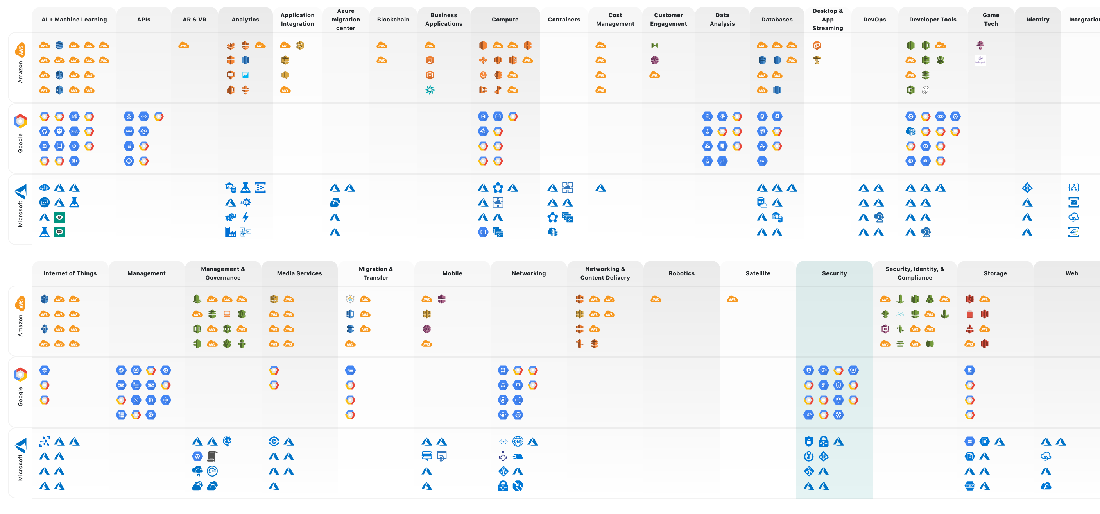
Über 400 Dienste stehen
zur Auswahl
> LINK - Dynamic landscape
Notes:
So jetzt schauen wir mal in die Zukunft
Von neustesten Plattform haben wir schon mitgenommen das Automatisierung und Integration unabdingbarer werden.
Alles was wir bisher gemacht haben war mit Scripten automatisiert
und jetzt mal zu Integration von Diensten und dazu mal eine einfache Zahl: 400
400 Service haben wir anfang des Jahres gezählt die die 3 größten Cloudprovider zusammen anbieten
und das sind nur die offiziellen, viele haben nicht mal eine eigene Webseite oder werden speziel beworben
LINK
ich zeig ihnen dazu mal ein Opensource Webseite die wir dazu gebaut haben
Auswahl
Das sind genug Service das man eigentlich keinen mehr vermissen möchte
Da wir heute nicht alle ausprobieren können haben wir mal einen für sie ausgewählt zum spielen

Slide 17

Wir wählen heute Polly
Notes:
Wer ist Polly?
Polly hilft Text in gesprochene Sprache umzuwandeln, kenn wir alle von unserem elektronischen Helferlein. Siri, Cortana, google
Beispiel wo soetwas nützlich sein kann
Orte an denen Lesen nicht möglich ist – in einem Museumguide (spart einen Sprecher)
Monitoring – Alarm
konkret könnte man damit eine öffentliche Wettermeldung bauen und das machen wir jetzt auch

Slide 18
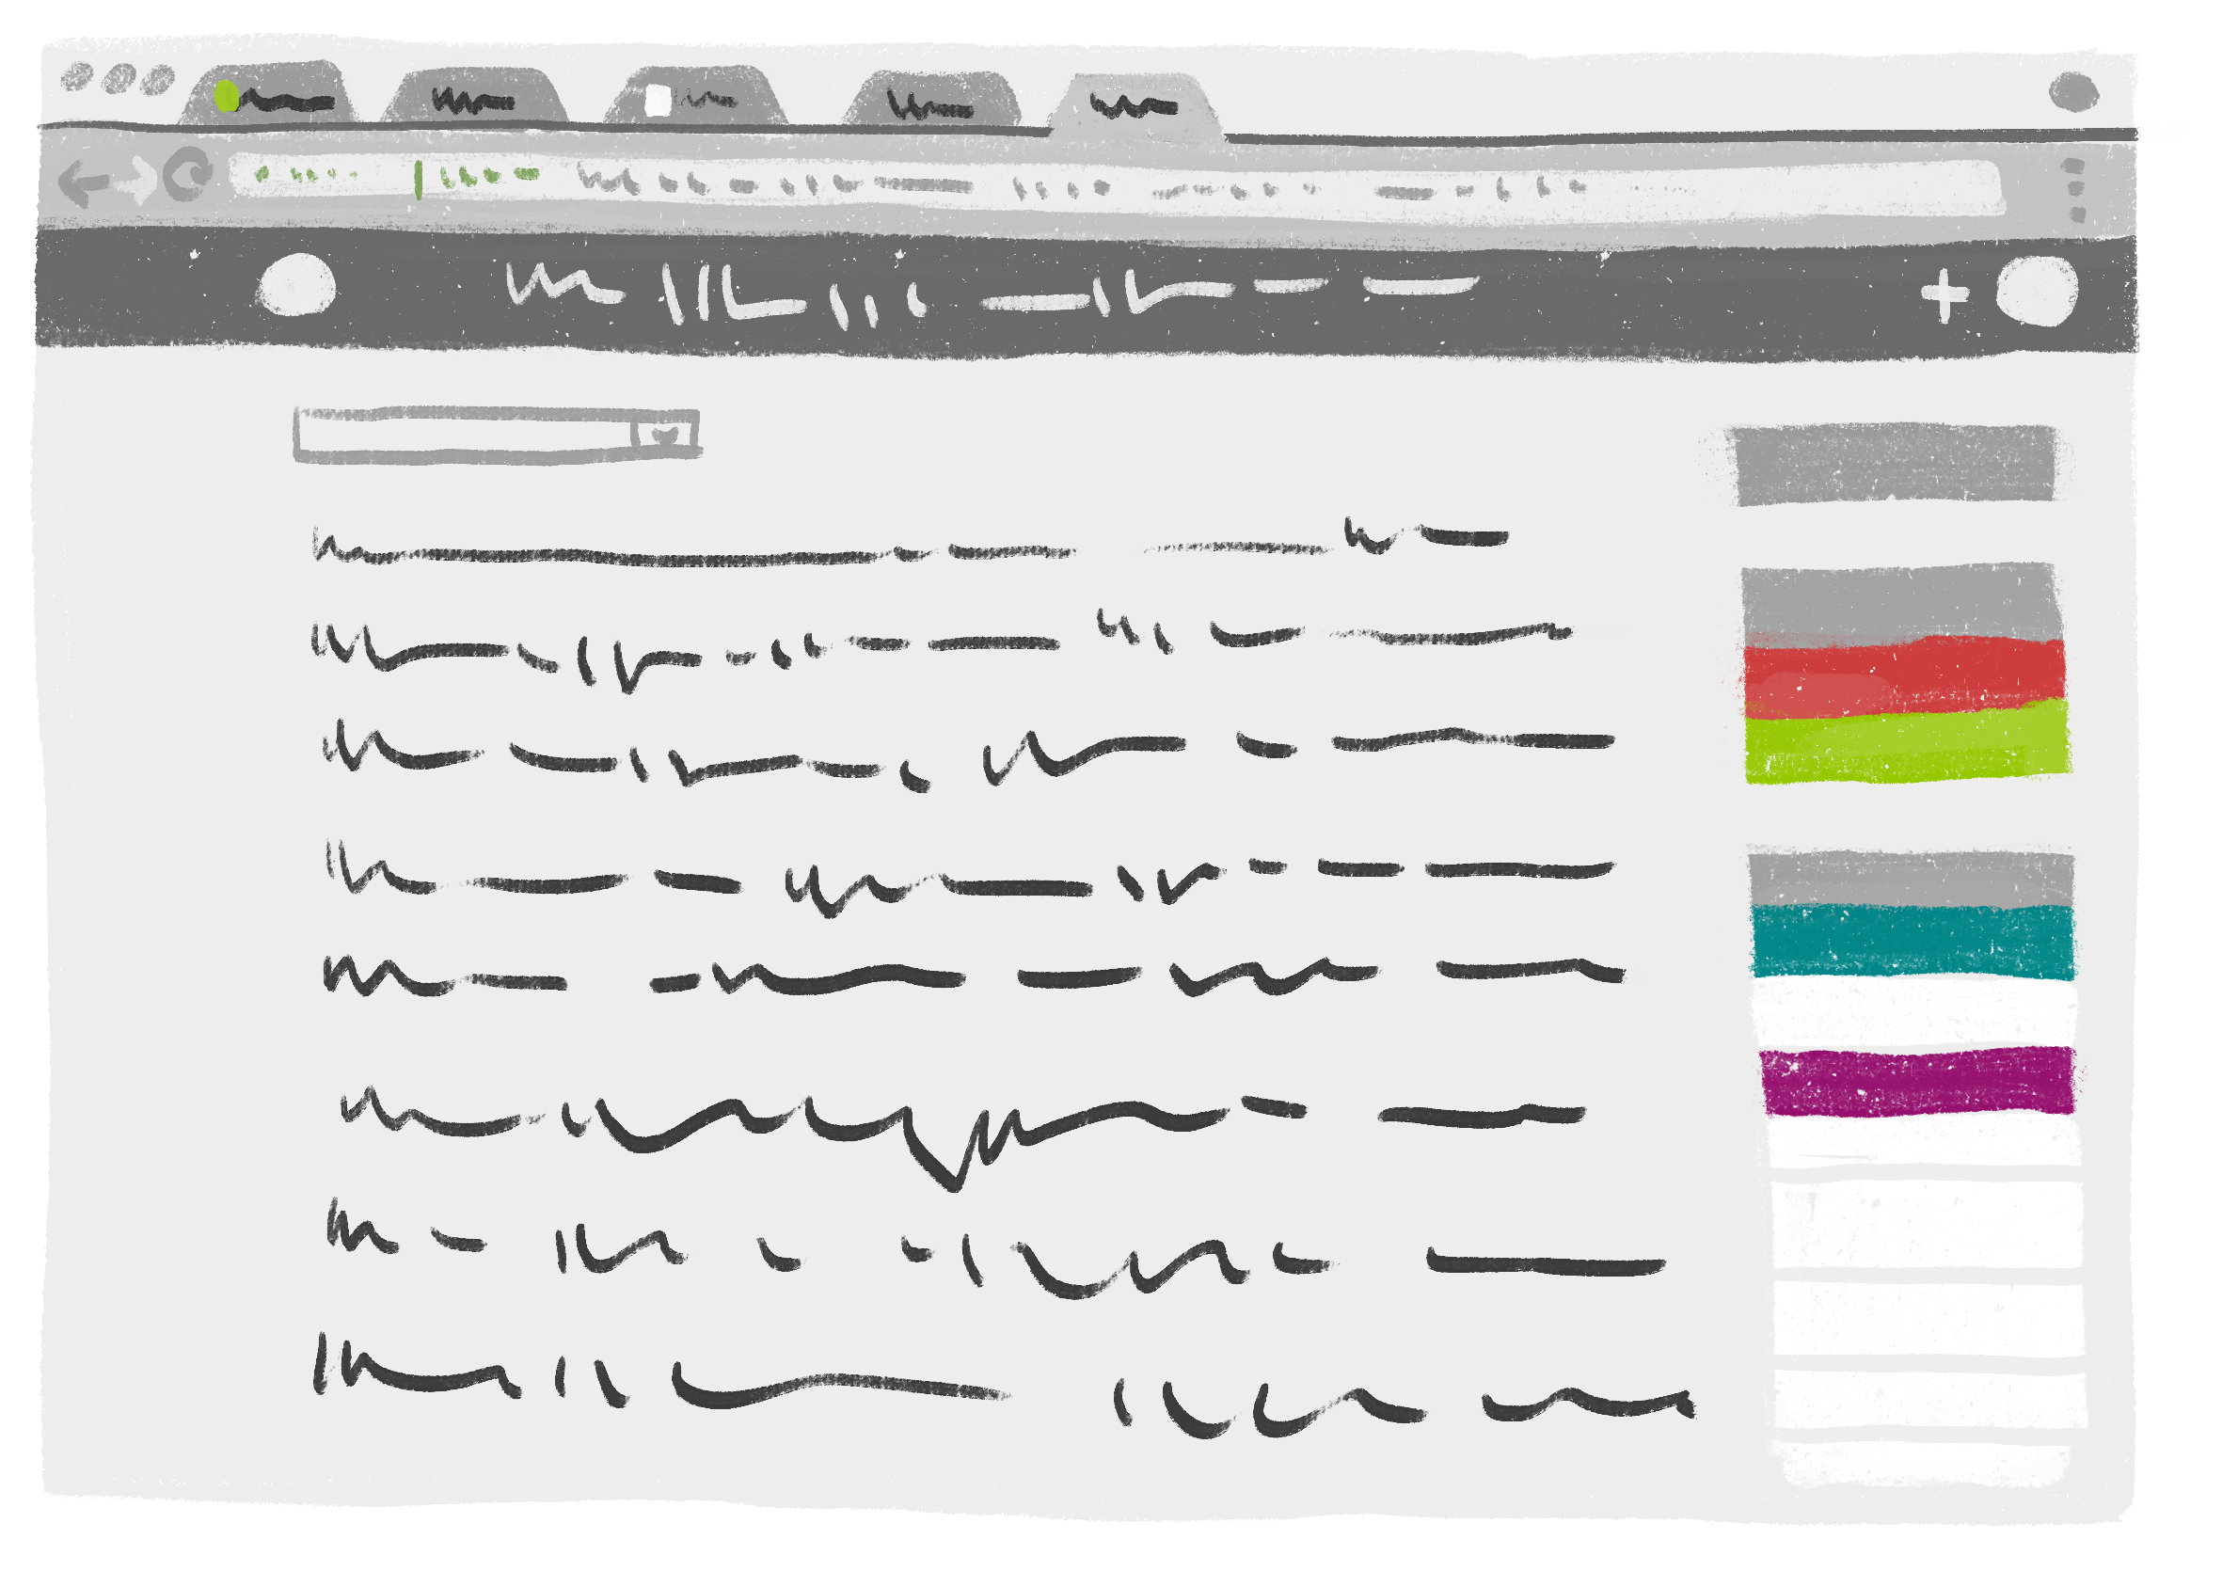
Aufgabe 5
Wir erweitern unserem Aufbau
Notes:
Wir erweitern unseren Aufbau
rechts sehen sie den Polly service, den wir über eine API an die SLS Funktion angebunden habe, der Sorgt dafür das der Text den wir ihn schicken in Lautsprache umgewandelt wird
Diesesmal haben wir uns auch noch ein schickes Frontend gebaut und darüber rufen wir unsere SLS Funktion auf

Slide 19
Aufgabe 5
Hands-on
1) cd .. cd task5 ./deploy.sh
2) Browser öffnet sich automatisch
3) Probieren Sie es aus!
Notes:
TODO
Zeigen
- Dienstintegration im Code
nächste Seite – noch mehr Dienste?

Slide 20
Noch mehr Dienste?
…
AWS Rekognition
AWS Translation
Notes:
- Was ihnen sicher aufgefallen ist. Deutsche sätze mit Japansichen Dialekt zu sprechen macht wenig sinn,
wir wollen das schon übersetzt haben und auch dafür gibt einen Service
und wenn wir noch weiter gehen könnten wir sogar Bilder von texten einscannen und übersetzen
….
Sie merken schon es gibt genug services

Slide 21
Fragen?

